Slide 1
30 лет Закону
о космической деятельности
28.11.2023

Slide 2
Необходимость законодательного обеспечения
и его функции
Субъект госуправления
(Роскосмос)
Законодательство
Административное
ФКП
Информационно - идеологическое
Объект госуправления
(Практика участников космической деятельности )

Slide 3
Конституция для космоса
Разрабатывался по договору между
Верховным Советом РФ и МКК.
Ни один закон того времени не отрабатывался так основательно. От имени ВС РФ был сделан запрос в 200 адресов. Поступили ответы от субъектов Федерации, предприятий и организаций.
Закон подписан Президентом России
4 октября 1993 г.

Slide 4
Краткая история российского космического законодательства
T = 0
29.11.90
22.05.91
05.05.92
06.10.93
04.10.96
10.04.11
Создание МКК: постановка задачи
Доктрина (СССР): технические требования
МКК-ВС РСФСР: договор, начало работы
Закон о КД вступает в силу
Поправки к Закону о КД
Новый
виток?
Не в масштабе

Slide 5
Рабочая группа (ВТК)
Владимир Михайлович Постышев
Иван Михайлович Моисеев
Анатолий Иванович Рудев
Сергей Владимирович Кричевский
Николай Николаевич Фефелов
Анатолий Викторович Лапшин
05.05.92
Руководитель ВТК: И.Моисеев (формально)
В.Постышев (фактически)

Slide 6
Основной целью создания Закона России «О космической деятельности» являлось придание российской космонавтике правового статуса.
В отсутствии такого закона, с учетом тогдашней экономической и политической ситуации само выживание космонавтики было бы под постоянной угрозой.
Закон «О космической деятельности» определил общие принципы, ввёл базовые понятия и решил наиболее актуальные на тот момент правовые проблемы.
Закон «О космической деятельности» имеет рамочный характер.
Предполагалось, что с опорой на этот закон будет разработана линейка законов, регулирующих конкретные направления космической деятельности.
В Постановлении ВС РСФСР о принятии Закона определялись основные направления дальнейшего законо- и нормотворчества.

Slide 7
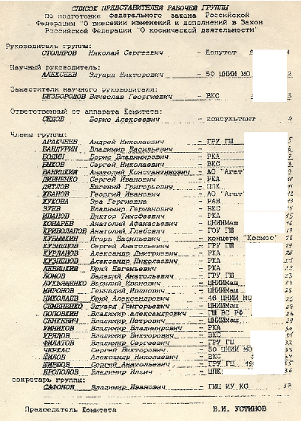
Поправки 1996 г.
Однако развитие российского космического законодательства пошло по иному пути.
Федеральным законом от 29.11.1996 №147-ФЗ в Закон «О космической деятельности» вносится большой количество поправок.
Принятые поправки снижали правовой статус РКА,
в тоже время они неоправданно расширяли полномочия органов исполнительной власти – МО и РКА, выводили их деятельность из области контроля со стороны законодательной власти и общественности.
Ломать – не строить
Формирование рабочей группы – представительский принцип.

Slide 8
Закон о госкорпорации Роскосмос
Федеральный закон от 13 июля 2015 г. N 215-ФЗ "О Государственной корпорации по космической деятельности "Роскосмос"
Слияние регулятивной и предпринимательской функции.
Это неэффективно и в теории, к, как показал опыт 8 лет – на практике.
Поэтому радикальные изменения космического законодательства неизбежны.

Slide 9
Стратегическая задача правового обеспечения
Обеспечить преференции для субъектов космической деятельности,
формализовать и зафиксировать имеющееся в обществе понимание необходимости и важности космонавтики для России.

Slide 10
Моисеев Иван Михайлович,
Руководитель ИКП,
Научный руководитель МКК,
Член экспертного совета
при Правительстве Российской Федерации
i_mois@mail.ru
https://t.me/iv_mois
http://path-2.interstellar-flight.ru
http://www.mosspace.ru
http://interstellar-flight.ru
http://ivan-moiseyev.livejournal.com/

